Slide 1
4. Személyes tanulási környezet (Personal Learning Environments (PLE) in PHE)
PROCSEE projekt 1. Szakértői Fórum disszeminációs esemény
2016. 11. 23.
Racsko Réka
Eszterházy Károly Egyetem

Slide 2
Fő kihívások a személyes tanulási környezet területen
A tanulási folyamat figyelemmel kísérése és értékelése a tanulás rugalmasságának megtartásával.
Az ipar-orientált személyes tanulási környezet (meg)tervezése.
A módszertani megújulás támogatása és a tanítás kereteinek modernizálása.
A tanuló-általi személyes tanulási környezet (meg)tervezése.
1.
2.
3.
4.

Slide 3
1. kihívás A tanulási folyamat figyelemmel kísérése és értékelése a tanulás rugalmasságának megtartásával
nagy különbség az intézményi szintű alkalmazások között a PLE esetében
magas lemorzsolódási arány
nincs egyensúly a tanulói szabadság és a folyamat szabályozása között
a tanulási szükségletek figyelembevételének hiánya
alacsony tanulási készség (önszabályozó tanulás)
alacsony szintű kifejezőkészség
a tanulói önértékelés iránti motivációhiány
az egyenlő hozzáférés hiánya

Slide 4
2. kihívás Az ipar-orientált személyes tanulási környezet (meg)tervezése
• a hatékony együttműködés hiánya a felsőoktatási intézmények és a munkaerőpiac között
• a felsőoktatási intézmények anyagi támogatásának hiánya az ipar részéről
• képességszakadék (munkaerőpiac-felsőoktatás)
• a felsőoktatási intézmények és a munkaerőpiac közötti technológiai eszközbeni különbség
• az élethosszig tartó tanulást elősegítő munka alapú tanulás hiánya
• információhiány a képzésről és a karrierlehetőségekről
• az ipari szféra által szervezett tanfolyamok hiánya

Slide 5
3. kihívás A módszertani megújulás és a tanítás kereteinek modernizálása
alacsony szintű technológia-használat (a tanárok perspektívája)
alacsony szintű szabályozás, ami hatással van az alkalmazás mélységére
negatív attitűd a hagyományos tanár és tanítás szerepről való váltásban
a jelenlegi módszertan nem támogatja a PLE alkalmazását
nincs garancia a tanárok általános elköteleződésére
a tanulók képességei és kompetenciái rejtve maradnak
a tanulók kreativitása, kíváncsisága és érdeklődése nem ösztönzött
a hatékony tanulási technológia nem része a szakpolitikáknak
a közösségi média szerepe, funkciója és alkalmazása nem tisztázott, bizonytalan

Slide 6
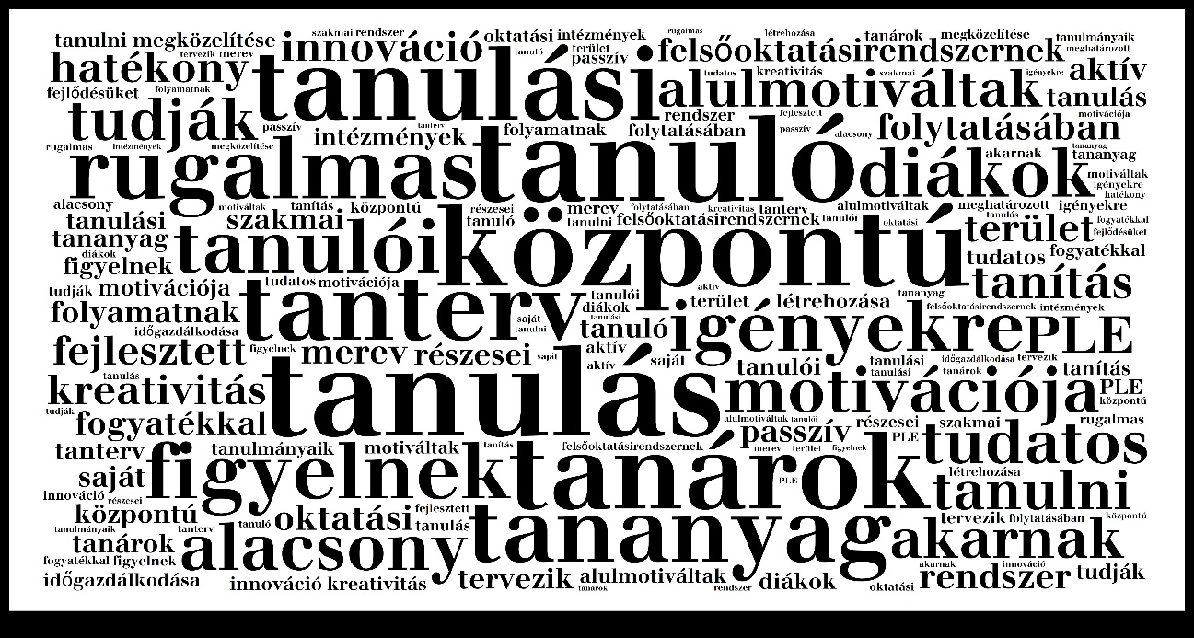
4. kihívás A tanuló-általi személyes tanulási környezet (meg)tervezése
a tanterv és a tananyag nem eléggé tanuló-központú és rugalmas
az intézmények és a tanárok nem figyelnek a tanulói igényekre
diákok alacsony tanulási motivációja
nem tudatos a tanulás
tanárok alulmotiváltak a PLE létrehozása terén
a tanuló központú tanulás/tanítás megközelítése nem meghatározott
a tanulók időgazdálkodása nem hatékony
a kreativitás és az innováció nem kellően fejlesztett terület
a tanulók nem kellően motiváltak a tanulmányaik folytatásában
oktatási rendszer túl merev
fogyatékkal élő tanulók nem részei a felsőoktatásirendszernek
aktív tanulás hiánya-tanulók passzív részesei a tanulási folyamatnak
a tanulók nem tervezik meg saját szakmai fejlődésüket

Slide 7
Összegzés
Általános a bizalmatlanság a négy érintett fél, azaz az intézmények, tanulók, a munkaerőpiac és a társadalom között a tanulási környezetek új megoldásai iránt.
Hiányosságok vannak a tudatosság, a motiváció, az érdeklődés és az elkötelezettség terén a PLE létrehozásával kapcsolatban.
Kidolgozásához szükséges mind a 4 fél elköteleződése és kreativitása.
Nem áll rendelkezésre hatékony interaktív együttműködést lehetővé tevő keretrendszer.
A PLE megvalósításához a felsőoktatás minden területén jól körülhatárolt keretrendszerre van szükség: kormányzati és intézményi szintű szabályozásra, tananyagokra és képzésekre (tanár, tanuló, mentor, menedzsment).

Slide 8
Köszönöm a figyelmet!
racskoreka@gmail.com racsko.reka@uni-eszterhazy.hu

